Slide 1
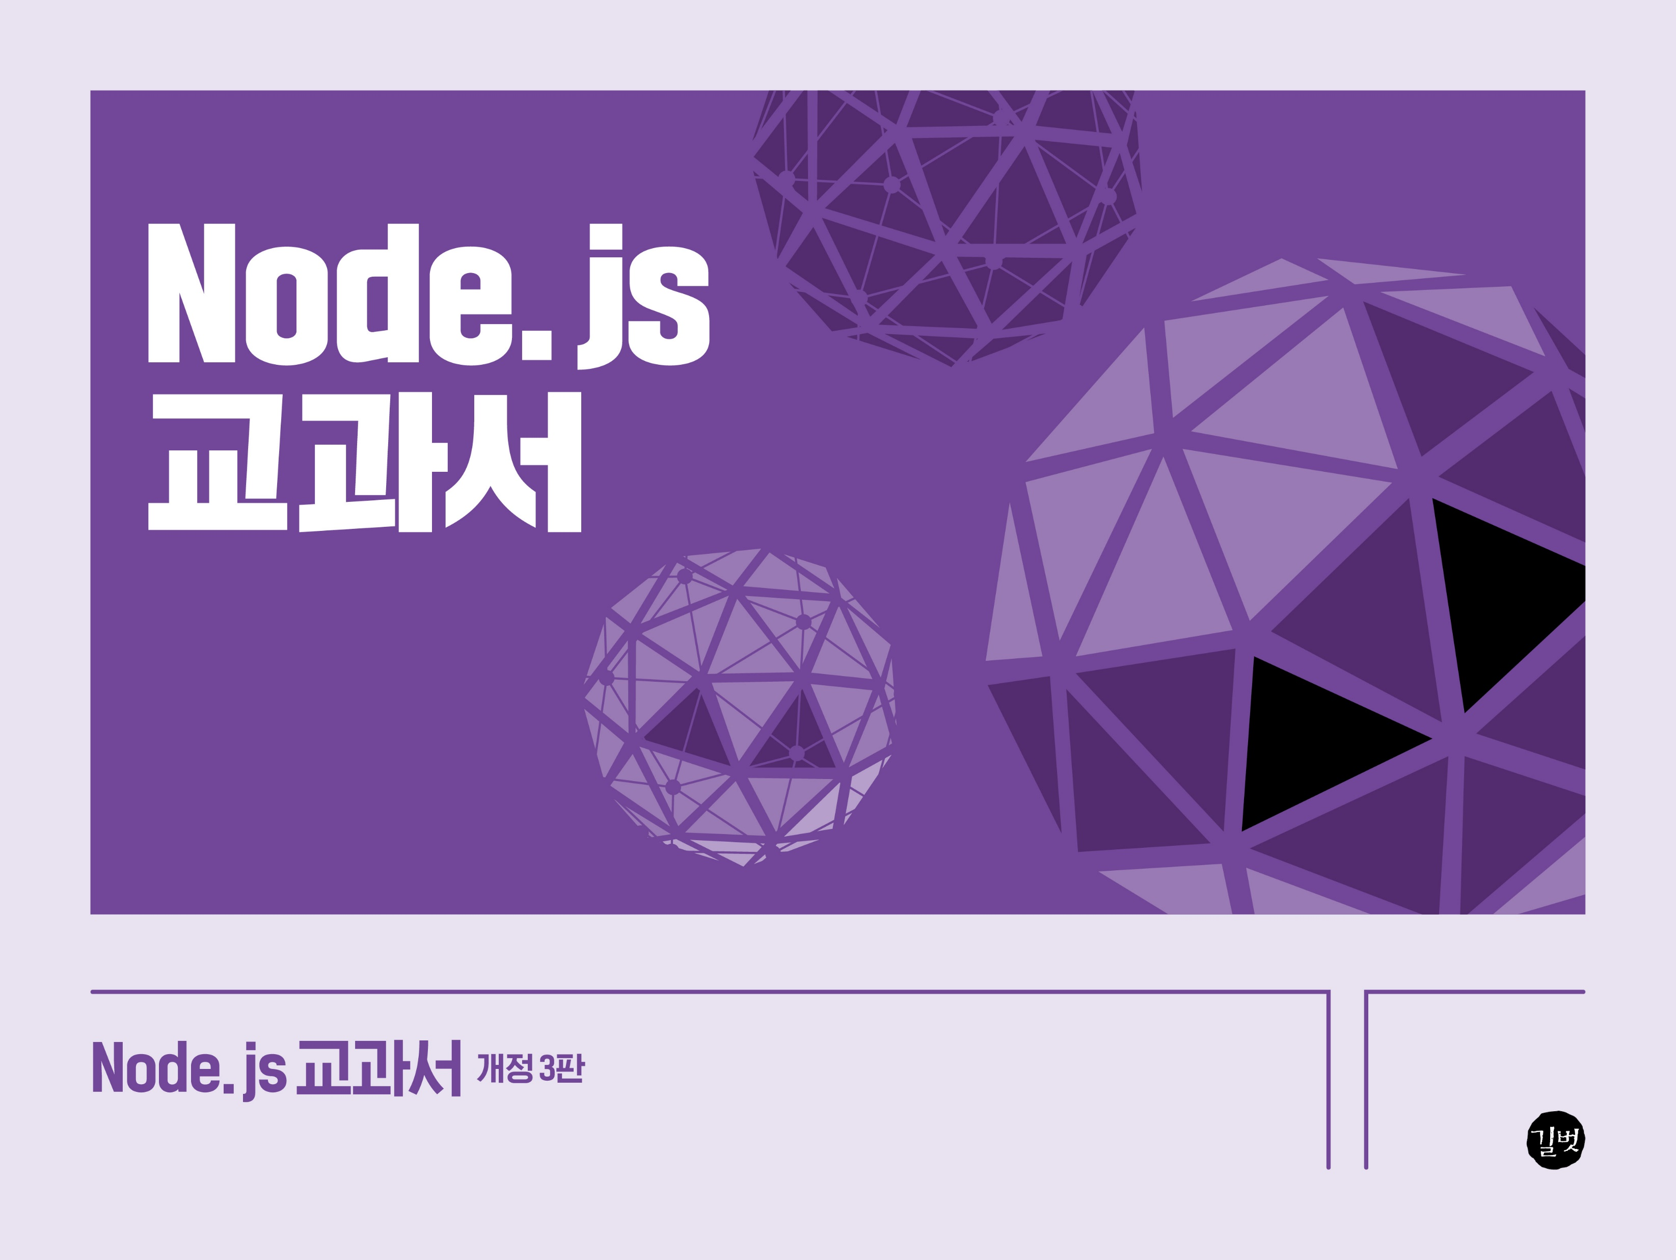
5장
5장

Slide 2
5장
5.1 npm 알아보기
5.2 package.json으로 패키지 관리하기
5.3 패키지 버전 이해하기
5.4 기타 npm 명령어
5.5 패키지 배포하기

Slide 3
5.1 npm 알아보기

Slide 4

1. npm이란
5.1 npm 알아보기
Node Package Manager
노드의 패키지 매니저
다른 사람들이 만든 소스 코드들을 모아둔 저장소
남의 코드를 사용하여 프로그래밍 가능
이미 있는 기능을 다시 구현할 필요가 없어 효율적
오픈 소스 생태계를 구성중
패키지: npm에 업로드된 노드 모듈
모듈이 다른 모듈을 사용할 수 있듯 패키지도 다른 패키지를 사용할 수 있음
의존 관계라고 부름

Slide 5
5.2 package.json으로 패키지 관리하기

Slide 6
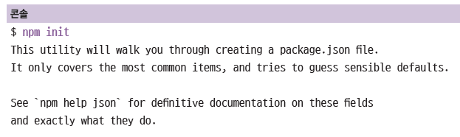
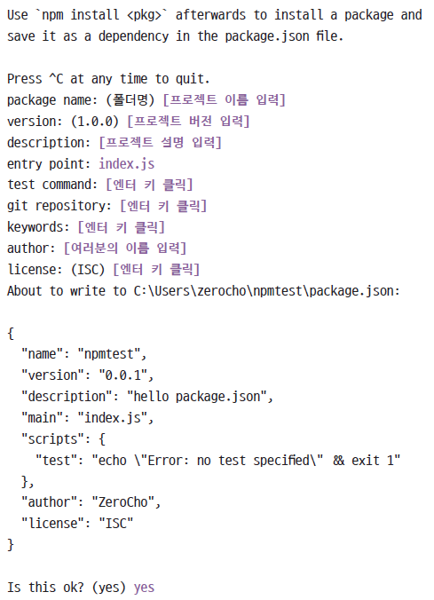
1. package.json
5.2 package.json으로 패키지 관리하기
현재 프로젝트에 대한 정보와 사용 중인 패키지에 대한 정보를 담은 파일
같은 패키지라도 버전별로 기능이 다를 수 있으므로 버전을 기록해두어야 함
동일한 버전을 설치하지 않으면 문제가 생길 수 있음
노드 프로젝트 시작 전 package.json부터 만들고 시작함(npm init)

Slide 7
2. package.json 속성들
5.2 package.json으로 패키지 관리하기
package name: 패키지의 이름입니다. package.json의 name 속성에 저장됩니다.
version: 패키지의 버전입니다. npm의 버전은 다소 엄격하게 관리됩니다. 5.3절에서 다룹니다.
entry point: 자바스크립트 실행 파일 진입점입니다. 보통 마지막으로 module.exports를 하는 파일을 지정합니다. package.json의 main 속성에 저장됩니다.
test command: 코드를 테스트할 때 입력할 명령어를 의미합니다. package.json scripts 속성 안의 test 속성에 저장됩니다.
git repository: 코드를 저장해둔 Git 저장소 주소를 의미합니다. 나중에 소스에 문제가 생겼을 때 사용자들이 이 저장소에 방문해 문제를 제기할 수도 있고, 코드 수정본을 올릴 수도 있습니다. package.json의 repository 속성에 저장됩니다.
keywords: 키워드는 npm 공식 홈페이지(https://npmjs.com)에서 패키지를 쉽게 찾을 수 있게 해줍니다. package.json의 keywords 속성에 저장됩니다.
license: 해당 패키지의 라이선스를 넣어주면 됩니다.

Slide 8
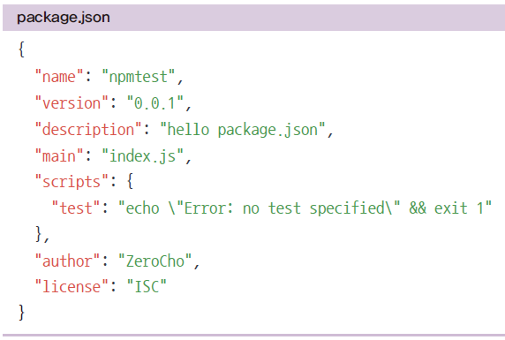
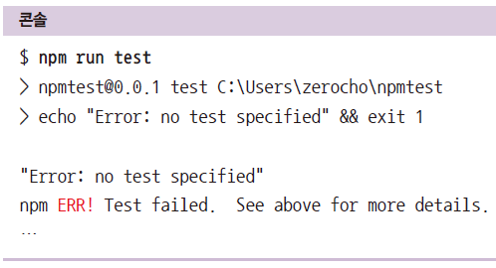
3. npm 스크립트
5.2 package.json으로 패키지 관리하기
npm init이 완료되면 폴더에 package.json이 생성됨
npm run [스크립트명]으로 스크립트 실행

Slide 9
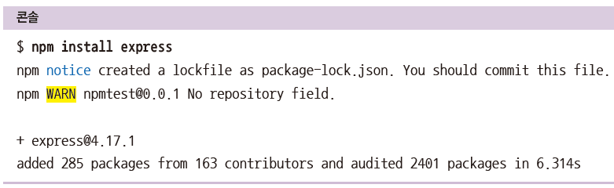
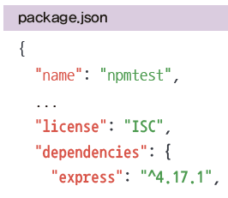
4. 패키지 설치하기
5.2 package.json으로 패키지 관리하기
express 설치하기
package.json에 기록됨(dependencies에 express 이름과 버전 추가됨)

Slide 10
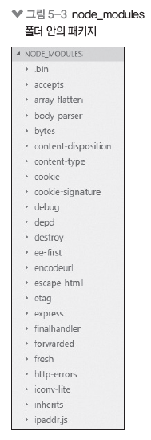
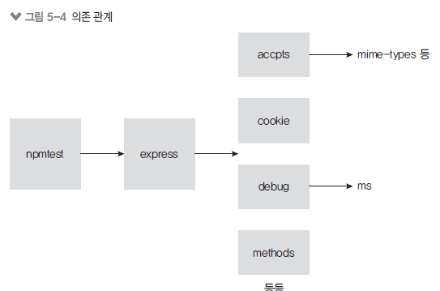
5. node_modules
5.2 package.json으로 패키지 관리하기
npm install 시 node_modules 폴더 생성
내부에 설치한 패키지들이 들어 있음
express 외에도 express와 의존 관계가 있는 패키지들이 모두 설치됨
package-lock.json도 생성되어 패키지 간 의존 관계를 명확하게 표시함

Slide 11
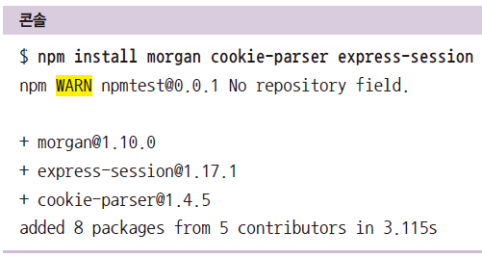
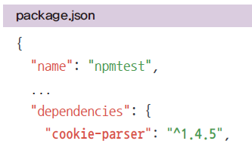
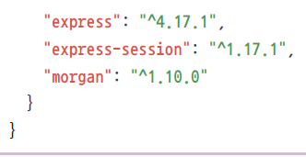
6. 여러 패키지 동시 설치하기
5.2 package.json으로 패키지 관리하기
npm install 패키지1 패키지2 패키지3 …

Slide 12
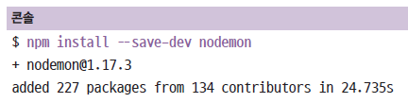
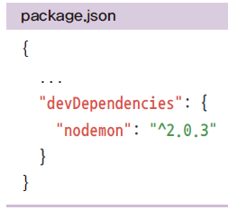
7. 개발용 패키지
5.2 package.json으로 패키지 관리하기
npm install --save-dev 패키지명 또는 npm i -D 패키지명
devDependencies에 추가됨

Slide 13
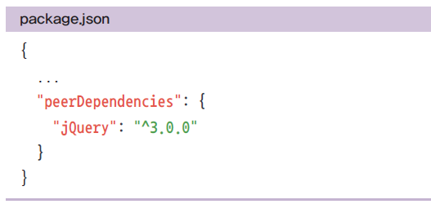
8. Peer Dependencies
5.2 package.json으로 패키지 관리하기
A 라이브러리의 peerDependencies가 다음과 같은 경우
A 라이브러리는 jQuery@3이 설치되었다고 간주하고 코딩한 것
ERESOLVE unable to resolve dependency tree
npm i --force로 모든 버전 설치하기
npm i --legacy-peer-deps로 peerDependencies 무시하기

Slide 14
9. npm ci
5.2 package.json으로 패키지 관리하기
npm i를 할 때마다 package.json과 package-lock.json이 변할 수 있음
배포 시에는 npm ci로 배포하기
node_modules는 git 같은 버전 관리 시스템에 커밋할 필요가 없음
npm i나 npm ci를 하면 동일하게 복구됨

Slide 15
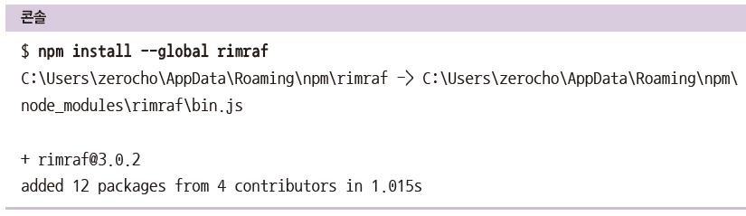


10. 글로벌(전역) 패키지
5.2 package.json으로 패키지 관리하기
npm install --global 패키지명 또는 npm i -g 패키지명
모든 프로젝트와 콘솔에서 패키지를 사용할 수 있음
예제는 rm –rf(리눅스의 삭제 명령)를 흉내내는 rimraf 패키지의 글로벌 설치
npx로 글로벌 설치 없이 글로벌 명령어 사용 가능

Slide 16
5.3 패키지 버전 이해하기

Slide 17
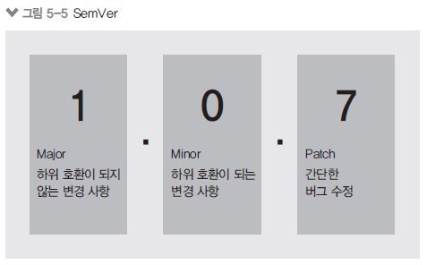
1. SemVer 버저닝
5.3 패키지 버전 이해하기
노드 패키지의 버전은 SemVer(유의적 버저닝) 방식을 따름
Major(주 버전), Minor(부 버전), Patch(수 버전)
노드에서는 배포를 할 때 항상 버전을 올려야 함
Major는 하위 버전과 호환되지 않은 수정 사항이 생겼을 때 올림
Minor는 하위 버전과 호환되는 수정 사항이 생겼을 때 올림
Patch는 기능에 버그를 해결했을 때 올림

Slide 18
2. 버전 기호 사용하기
5.3 패키지 버전 이해하기
버전 앞에 기호를 붙여 의미를 더함
^1.1.1: 패키지 업데이트 시 minor 버전까지만 업데이트 됨(2.0.0버전은 안 됨)
~1.1.1: 패키지 업데이트 시 patch버전까지만 업데이트 됨(1.2.0버전은 안 됨)
>=, <=, >, <는 이상, 이하, 초과, 미만.
@latest는 최신 버전을 설치하라는 의미
실험적인 버전이 존재한다면 @next로 실험적인 버전 설치 가능(불안정함)
각 버전마다 부가적으로 알파/베타/RC 버전이 존재할 수도 있음(1.1.1-alpha.0, 2.0.0-beta.1, 2.0.0-rc.0)

Slide 19
5.4 기타 npm 명령어

Slide 20
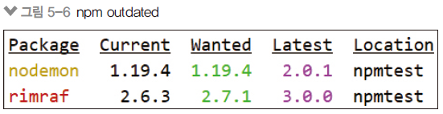
1. 기타 명령어
5.4 기타 npm 명령어
npm outdated: 어떤 패키지에 기능 변화가 생겼는지 알 수 있음
npm update: package.json에 따라 패키지 업데이트
npm uninstall 패키지명: 패키지 삭제(npm rm 패키지명으로도 가능)
npm search 검색어: npm 패키지를 검색할 수 있음(npmjs.com에서도 가능)
npm info 패키지명: 패키지의 세부 정보 파악 가능
npm login: npm에 로그인을 하기 위한 명령어(npmjs.com에서 회원가입 필요)
npm whoami: 현재 사용자가 누구인지 알려줌
npm logout: 로그인한 계정을 로그아웃

Slide 21

2. 기타 명령어
5.4 기타 npm 명령어
npm version 버전: package.json의 버전을 올림(Git에 커밋도 함)
npm deprecate [패키지명][버전] [메시지]: 패키지를 설치할 때 경고 메시지를 띄우게 함(오류가 있는 패키지에 적용)
npm publish: 자신이 만든 패키지를 배포
npm unpublish --force: 자신이 만든 패키지를 배포 중단(배포 후 24시간 내에만 가능)
다른 사람이 내 패키지를 사용하고 있는데 배포가 중단되면 문제가 생기기 때문
기타 명령어는 https://docs.npmjs.com의 CLI Commands에서 확인

Slide 22
5.5 패키지 배포하기

Slide 23
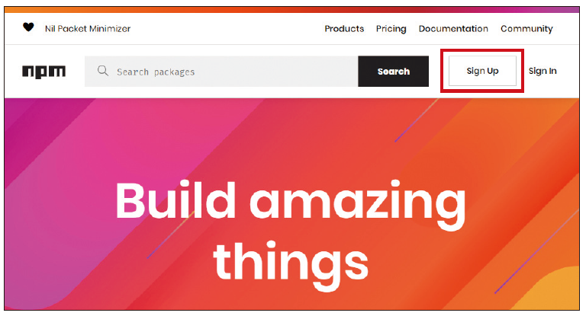
1. npm 회원가입
5.5 패키지 배포하기
npmjs.com에 접속해서 회원가입

Slide 24
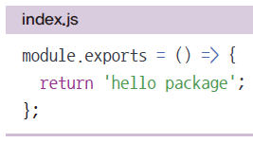
2. 배포할 패키지 작성
5.5 패키지 배포하기
package.json과 main 부분과 배포할 파일 경로명이 일치해야 함
“main”: “index.js”

Slide 25
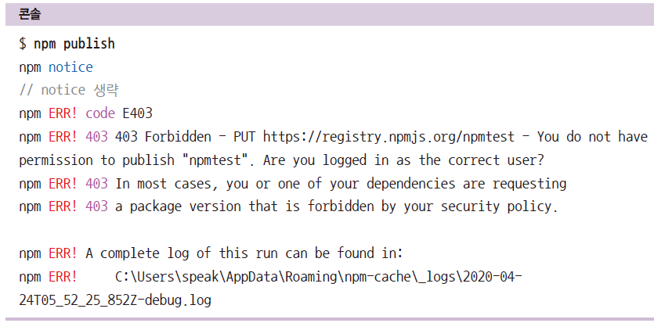
3. 배포 시도하기
5.5 패키지 배포하기
npm publish 입력
npmtest란 이름을 누가 사용중
이름이 겹치면 안 되므로 다른 것으로 바꿔서 배포

Slide 26
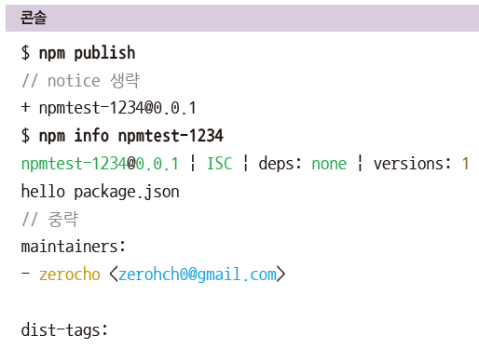
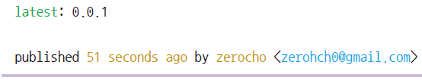
4. 배포 시도하기
5.5 패키지 배포하기
이름을 변경한 후 npm publish 입력

Slide 27
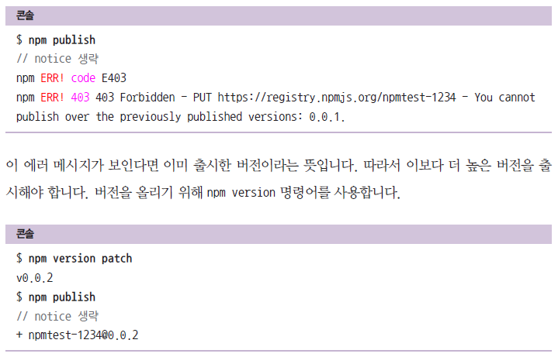
5. 버전 올리기
5.5 패키지 배포하기
버전을 올리지 않으면 E403 에러
npm version 명령어로 버전 올리기

Slide 28
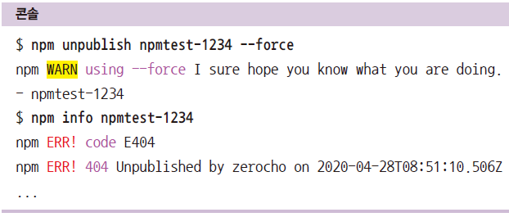
6. 배포 취소하기
5.5 패키지 배포하기
24시간 내에 npm unpublish 패키지명 --force입력

